Slide 1
Authentieke gegevensbronnen
Toelichting bronbeheerders 9/04/2019

Slide 2
Agenda
Toelichting erkenningsprocedure en svz piloottrajecten
Toelichting versnelde procedure
Vragen

Slide 3
Erkenningsprocedure Authentieke gegevensbronnen

Slide 4
Situering
Stuurorgaan Vlaams Informatie en ICT-beleid
stuurgroep GDI-Vlaanderen (GDI decreet)
VDI-coördinatiecomité (e-gov decreet)
kan adviezen voorstellen aan Vlaamse Regering bindend voor VO, provinciale en lokale besturen
Werkgroep Authentieke gegevensbronnen
verfijning van erkenningsprocedure
uitbouw van een stelsel van Vlaamse authentieke gegevensbronnen te versnellen

Slide 5
Definitie & doelstellingen
“Een authentieke gegevensbron is de meest volledige, kwalitatief hoogstaande verzameling van gegevens die op elektronische wijze worden bijgehouden, en die voor de overheidsinstanties nuttig of noodzakelijk zijn bij de uitvoering van de taken van algemeen belang waarmee ze zijn belast of bij de uitvoering van verplichtingen die op hen rusten.”
éénmalige gegevensopvraging
beveiliging
openheid
gegevensdeling
kwaliteit
interoperabiliteit
verantwoordelijkheid

Slide 6
Criteria
kwaliteit van de gegevens
bruikbaarheid voor alle afnemers
semantische en technisch interoperabiliteit
adequate beheer van de gegevensbron
veiligheid van de gegevensbron op fysiek, technisch en organisatorisch niveau
financiering van de gegevensbron

Slide 7
Resultaat
kandidaat authentieke gegevensbron
erkend door Stuurorgaan
sterk aanbevolen gebruik
stappenplan als begeleiding bij verbetering
authentieke gegevensbron
erkend door Vlaamse Regering
verplicht gebruik
veranderingsbeheer
Notes:
Kandidaat authentieke gegevensbronnen beter ondersteunen

Slide 8
Actoren – werkgroep authentieke gegevensbronnen
permanent karakter
verantwoordelijk voor de centrale coördinatie en opvolging van de werkzaamheden met betrekking tot de erkenningsprocedure van authentieke gegevensbronnen
bewaakt de onderliggende consistentie bij de erkenning van bronnen
volgt mogelijke problemen en pijnpunten op
staat in voor de monitoring van het generiek erkenningsproces

Slide 9
Actoren
Beheersinstantie
verantwoordelijk voor het beheer van een bron
de instandhouding, terbeschikkingstelling, veiligheid, toegang en gebruik van de authentieke gegevensbron
hierbij monitoren ze problemen en vragen die gesteld worden met betrekking tot de bron
staan in voor de nodige veranderingen
Gegevensinitiator
overheidsinstantie of een derde met exclusieve eindverantwoordelijkheid voor het bijhouden van de levensloop of een of meer eigenschappen van een object

Slide 10
Actoren
Het stuurorgaan Vlaams Informatie- en ICT-beleid
bekrachtigt de validatie van gegevensbronnen als ‘kandidaat-authentieke gegevensbronnen’ na de beoordeling van de documentatie van het gevolgde proces
gaat vanaf validatie het engagement aan om de gegevens uit de bron te gebruiken voor hun toepassingen
Vlaamse Regering
erkent authentieke gegevensbronnen en duidt kandidaat-authentieke bronnen aan.
kan hierbij bepalen de wijze waarop aanpassingen, die noodzakelijk zijn om te evolueren naar een authentieke gegevensbron, worden gefinancierd

Slide 11
Actoren – thematische werkgroep
tijdelijk - om een bron te evalueren
verzameling afgevaardigden van afnemers en gegevens-initiatoren
met kennis van de noden en behoeften voor de bron
kan vertegenwoordigd worden door leden van de werkgroep ‘authentieke gegevensbronnen’
voorgezeten door de beheersinstantie van de gegevensbron

Slide 12
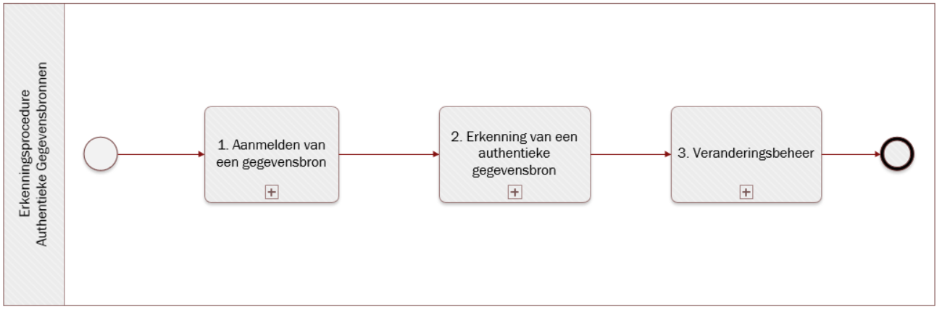
Processen – High-level

Slide 13
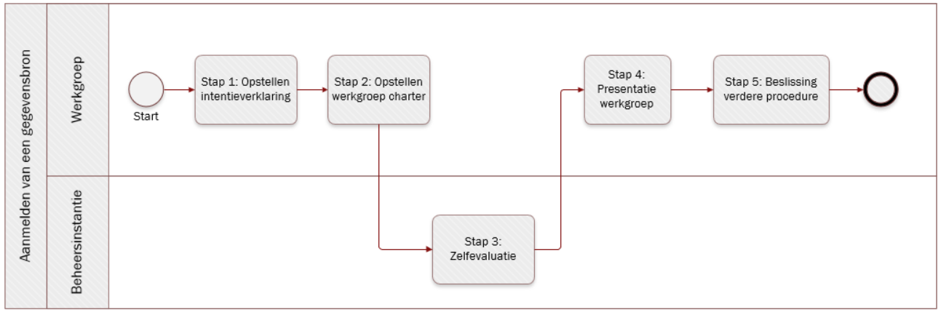
Aanmelden van een gegevensbron

Slide 14
Evaluatie criteria
Kwaliteit (beschrijving in gegevensspecificaties, technische voorzieningen, organisatorische voorzieningen, beheerafspraken)
Bruikbaarheid (beschrijving en vindbaarheid metadata)
Beheer gegevens (infrastructuur, processen, organisatie voor beheer, technische, inhoudelijke en juridische ondersteuning van de afnemers bij gebruik, terugmeldfaciliteit en beheer meldingen)
Veiligheid (fysieke, technische en organisatorische maatregelen voor veilig gebruik van de gegevens, audit van de gegevens, veiligheidsaudit)
Financiering (blijvende financiering voor beheer en gebruik van gegevens)
Semantische en technische interoperabiliteit

Slide 15
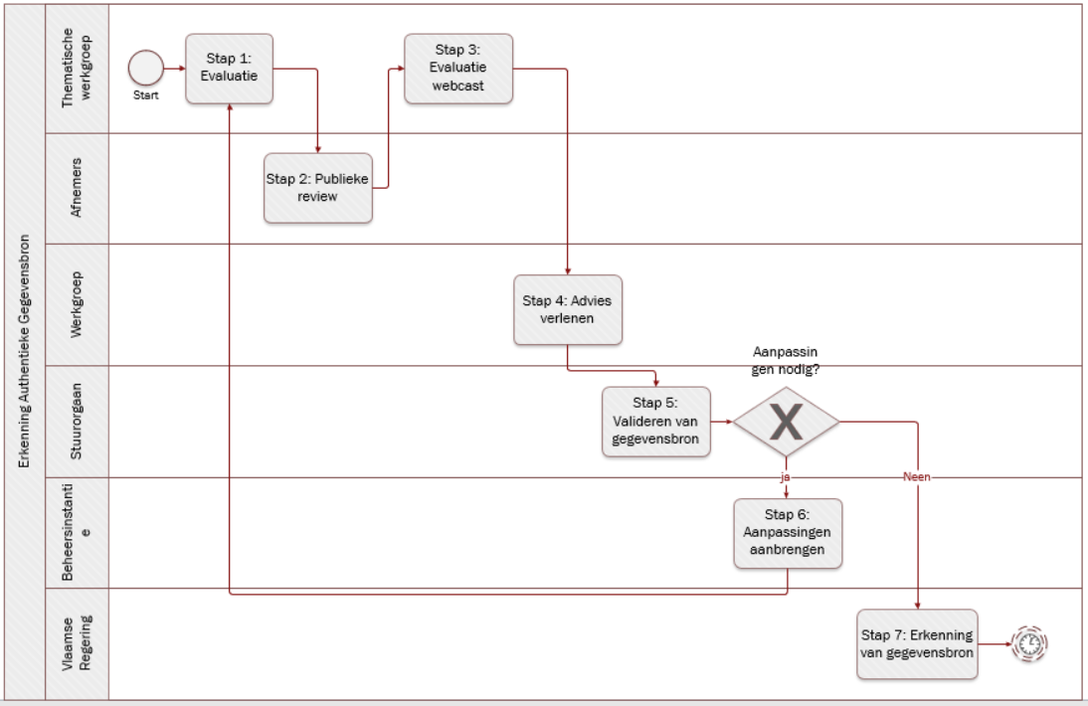
Erkenning authentieke gegevensbron

Slide 16
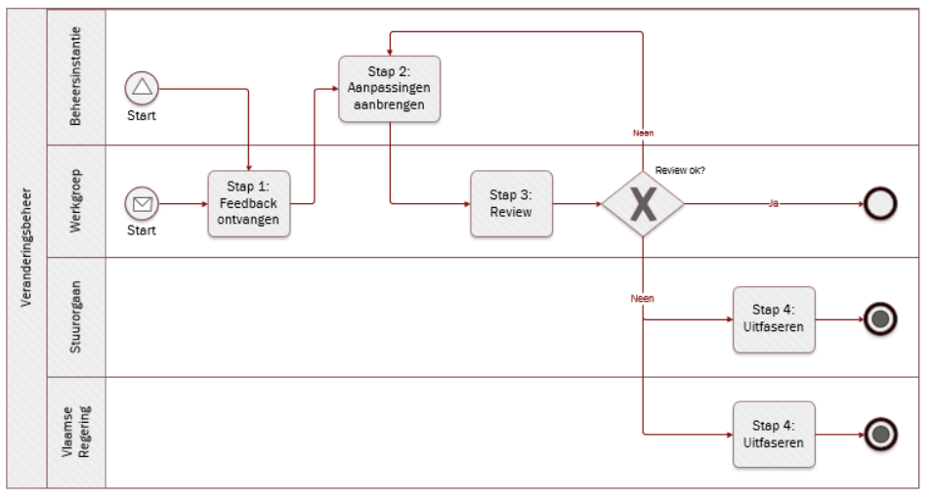
Veranderingsbeheer

Slide 17
Levensloop van een gegevensbron
Fase in de levenscyclus | Publicatiestatus | Proces
In aanvraag | Werkgroep charter | 5.1 Aanmelden van een authentieke gegevensbron
In behandeling | Gegevensbron in behandeling | 5.2 Erkenning van een authentieke gegevensbron (stap 1)
Gevalideerd | Kandidaat-authentieke gegevensbron | 5.2 Erkenning van een authentieke gegevensbron (stap 5)
Erkend | Authentieke gegevensbron | 5.2 Erkenning van een authentieke gegevensbron (stap 8)
In revisie | Gegevensbron in revisie | 5.4 Veranderingsbeheer
Uitgefaseerd | Uitgefaseerde bron | 5.4 Veranderingsbeheer

Slide 18
Erkenningsprocedure
25/9/2018 - voorlopige goedkeuring door Stuurorgaan
traject met 6 piloten als toets
Mandatendatabank – ABB
Logiesregister – Toerisme Vlaanderen
Bodemkaart - DOV
Vlaams Hydrografische Atlas - VMM
Gebouwenregister – AIV
AWIS – VMM
definitieve goedkeuring procedure

Slide 19
Piloten: stand van zaken
 | Intentie verklaring | Werkgroep charter | Zelfevaluatie | Thematische werkgroep | Presentatie werkgroep AGB | Publieke Review
Vlaamse Hydrografische Atlas (VMM)
Bodemkaart (DOV)
Gebouwenregister (Informatie Vlaanderen)
AWIS (VMM)
Mandatendatabank (ABB)
Logiesdatabank (Toerisme Vlaanderen)

Slide 20
Agenda
Toelichting erkenningsprocedure en svz piloottrajecten
Toelichting versnelde procedure
Vragen

Slide 21
Versnelde procedure
Actiepunt 5 - Stuurorgaan:
de procedure om gegevensbronnen te erkennen zal pragmatischer opgesteld worden waarbij meer initiatief ligt bij de werkgroep AGB. Een nieuw voorstel en een lijst met veel gebruikte bronnen zal geagendeerd worden
Voorstel obv dienstverlening van gegevensuitwisseling van VDI- en GDI gegevensdelingsplatformen

Slide 22
Versnelde procedure
Werkgroep 15/01/2019
Validatie van de lijst met versneld te erkennen bronnen
Validatie van de evaluatie
Validatie van de versnelde procedure
kandidaat authentieke gegevensbron – validatie door stuurorgaan
Stuurorgaan 07/02/2019
Validatie van de lijst met versneld te erkennen bronnen
Validatie van de evaluatie
Validatie van de versnelde procedure
authentieke gegevensbron – besluit VR

Slide 23
Procedure erkenning ahv gegevensstromen (MAGDA/GDI)
1. Evaluatie
- obv dienstverlening gegevensuitwisseling
- door PO’s van MAGDA/GDI ahv excel met aangepaste criteria
2. Evaluatie door bronbeheerders
3. Publieke review stakeholders
4. Advies stuurorgaan
5. Besluit Vlaamse Regering

Slide 24
Evaluatie obv dienstverlening gegevensuitwisseling
‘MAGDA’ bronnen: categorieën
Rijksregister, KSZ en KBO reeds geregeld (Uitvoeringsbesluit e-gov decreet)
AAPD
Graydon
VKBO (aggregatie van KBO, Graydon en NBB)
Vlaamse bronnen: 16 te erkennen

Slide 25
Besluit van de Vlaamse Regering houdende de uitvoering van het decreet van 18 juli 2008 betreffende het elektronische bestuurlijke gegevensverkeer
Datum 15/05/2009
HOOFDSTUK III Vaststelling van de door de entiteiten van de Vlaamse administratie te raadplegen authentieke gegevensbronnen, beheerd door een externe overheid
Artikel 5. (14/07/2009- ...)
De entiteiten van de Vlaamse administratie raadplegen de gegevens in de volgende authentieke gegevensbronnen die door een externe overheid worden beheerd : 1° de in het Rijksregister opgenomen gegevens, vermeld in artikel 3 van de wet van 8 augustus 1983 tot regeling van een Rijksregister van de natuurlijke personen; 2° de gegevens, opgenomen in de gegevensbanken van de Kruispuntbank en in de sociale gegevensbanken, vermeld in de wet van 15 januari 1990 houdende oprichting en organisatie van een Kruispuntbank van de sociale zekerheid; 3° de in de Kruispuntbank van Ondernemingen opgenomen gegevens, vermeld in artikel 4 van de wet van 16 januari 2003 tot oprichting van een Kruispuntbank van Ondernemingen, tot modernisering van het handelsregister, tot oprichting van erkende ondernemingsloketten en houdende diverse bepalingen.

Slide 26
‘MAGDA’ bronnen: te erkennen
DAVINCI | Gegevens van leerlingen in het Volwassen onderwijs
Discimus | Gegevens van leerlingen in het leerplicht onderwijs
DHO | Databank Hoger Onderwijs, gegevens van leerlingen in het Hoger onderwijs en Universiteit
KBI | Kruispuntbank Integratie
VMSW | Gegevens over huurder bij Vlaamse Maatschappij Sociaal Wonen
VDAB | Gegevens over dossiers lopende bij VDAB
Woningkwaliteit | Gegevens rond woningkwaliteit beheerd door Wonen Vlaanderen
Omgevingsloket | Beperkt aantal persoonsgegevens die over MAGDA verlopen in kader van het verlenen van advies in een omgevingsvergunning

Slide 27
‘MAGDA’ bronnen: te erkennen
Energieprestatiedatabank | Energieprestatie van woningen/appartementen, kantoren, scholen
VLABEL | Gegevens die aangeven of iemand woont op een bepaald kadastraal adres
Vlaams kadaster | In het kader van de 6de staatshervorming werd beslist om het Kinderbijslag-stelsel te splitsen en te herverdelen onder de verschillende regio's. Deze webservice laat afnemers toe om informatie met betrekking tot kinderbijslag dossiers te consulteren bij de verschillende regionale bronnen. Historische federale dossiers kunnen eveneens nog gedurende 5 jaar geconsulteerd worden.
Zorgkrediet | Informatie over loopbaanonderbrekingen
Zorgtoeslag | Toekomstige bron: Erkenning van kinderen met handicap die gedomicilieerd zijn in Vlaanderen, zal vanaf 1/1/2019 door K&G gebeuren en niet langer door FOD SZ.
Handicapgegevens VAPH | Toekomstige bron: VAPH staat in voor de erkenning van handicap voor meerderjarigen
Werkzoekende gegevens | Toekomstige bron: Werkzoekende gegevens
LEZ databank | registraties van uitzonderingen LEZ en euronorm correcties

Slide 28
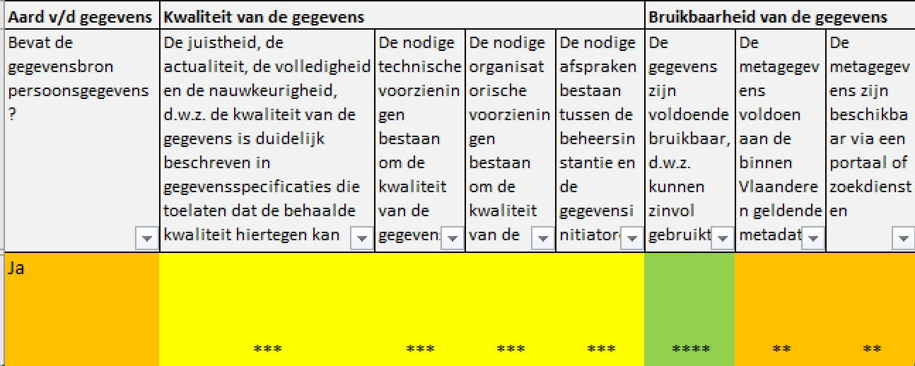
‘MAGDA’ bronnen: evaluatie (1)
Kwaliteit:
vanuit gegevensdeling moeilijk om uitspraak te doen over gegevenskwaliteit van afzonderlijke bronnen
Generieke score ***
Bruikbaarheid:
- Zinvol gebruik: ****, geen gestandaardiseerde metagegevens beschikbaar

Slide 29
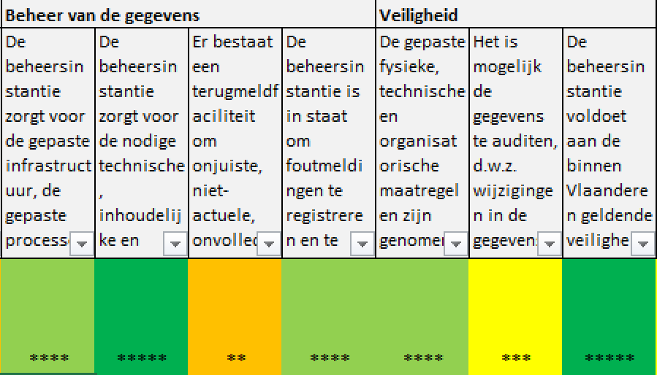
‘MAGDA’ bronnen: evaluatie (2)
Beheer:
Infrastructuur: ***, Ondersteuning: ****, Terugmelding: **, Verbeteringen: ****
Veiligheid:
- Maatregelen: ****, Auditing: ***, Veiligheidsstandaarden: *****

Slide 30
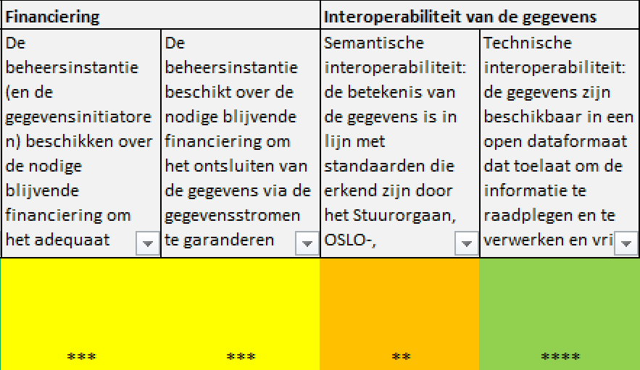
‘MAGDA’ bronnen: evaluatie (3)
Financiering: ***
interoperabiliteit: semantisch: **, technisch: ****

Slide 31
‘GDI’ bronnen: te erkennen
Brownfieldconvenanten | Agentschap Innoveren en Ondernemen
Steunzones | Agentschap Innoveren en Ondernemen
Boswijzer | Agentschap voor Natuur en Bos
Overstromingsgevoelige gebieden (Watertoets) | Coördinatiecommissie Integraal Waterbeleid
Landbouwgebruikspercelen (geanonimiseerd) | Departement LV
Landbouwstreken België | Departement LV
Biologische waarderingskaart | Instituut voor Natuur- en Bosonderzoek
Zorgregio's | Vlaams Agentschap Zorg en Gezondheid
Jachtterreinen | Vlaamse arrondissementscommissarissen; ANB
Werkingsgebieden van wildbeheereenheden | Vlaamse arrondissementscommissarissen; ANB
Beheergebieden akkervogelsoorten | Vlaamse Landmaatschappij

Slide 32
‘GDI’ bronnen: te erkennen
Beheergebieden beheerovereenkomst waterkwaliteit | Vlaamse Landmaatschappij
Beheergebieden Natura 2000-soorten | Vlaamse Landmaatschappij
Beheergebieden ontwikkelingsbeheer soortenrijk grasland | Vlaamse Landmaatschappij
Beheergebieden weidevogelsoorten | Vlaamse Landmaatschappij
Focusgebieden nitraat mestdecreet | Vlaamse Landmaatschappij
Perimeters Landinrichtingsprojecten | Vlaamse Landmaatschappij
Perimeters van Natuurinrichtingsprojecten | Vlaamse Landmaatschappij
Ruilverkaveling van landeigendommen in der minne | Vlaamse Landmaatschappij
Ruilverkaveling van landeigendommen uit kracht van wet bij uitvoering van grote infrastructuurwerken | Vlaamse Landmaatschappij
Ruilverkaveling van landeigendommen uit kracht van wet, 24/10/2017 | Vlaamse Landmaatschappij
Geografische indeling van de watersystemen | Vlaamse Milieumaatschappij
Grenzen van polders en wateringen | Vlaamse Milieumaatschappij

Slide 33
‘GDI’ bronnen: te erkennen
Meetnet afvalwater | Vlaamse Milieumaatschappij
Meetnet Oppervlaktewaterkwaliteit Vlaams Gewest (m.i.v. MAP-meetnet) | Vlaamse Milieumaatschappij
Meetpunten riooloverstorten | Vlaamse Milieumaatschappij
Oppervlaktewaterwingebieden drinkwater | Vlaamse Milieumaatschappij
VHA Waterloopsegmenten en waterlopen | Vlaamse Milieumaatschappij
VHA-Zones, -deelbekkens en –bekkens | Vlaamse Milieumaatschappij
Waterkwaliteitsdoelstellingen wateroppervlakken | Vlaamse Milieumaatschappij
Atlas der Buurtwegen van Vlaanderen (1843-1845) | Vlaamse provincies
Perimeters met recht van voorkoop | Diverse
Gebouwenregister | Informatie Vlaanderen
Notes:
OPM: de erkenning van de dataset perimeters met RVV is al principieel goedgekeurd door de VR

Slide 34
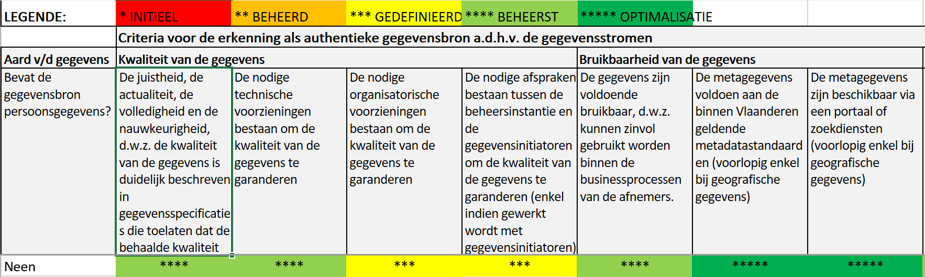
‘GDI’ bronnen: evaluatie (1)
Kwaliteit:
vanuit gegevensdeling moeilijk om uitspraak te doen over gegevenskwaliteit van afzonderlijke bronnen
Generieke score ****
Bruikbaarheid:
- Zinvol gebruik: ****, gestandaardiseerde metagegevens beschikbaar

Slide 35
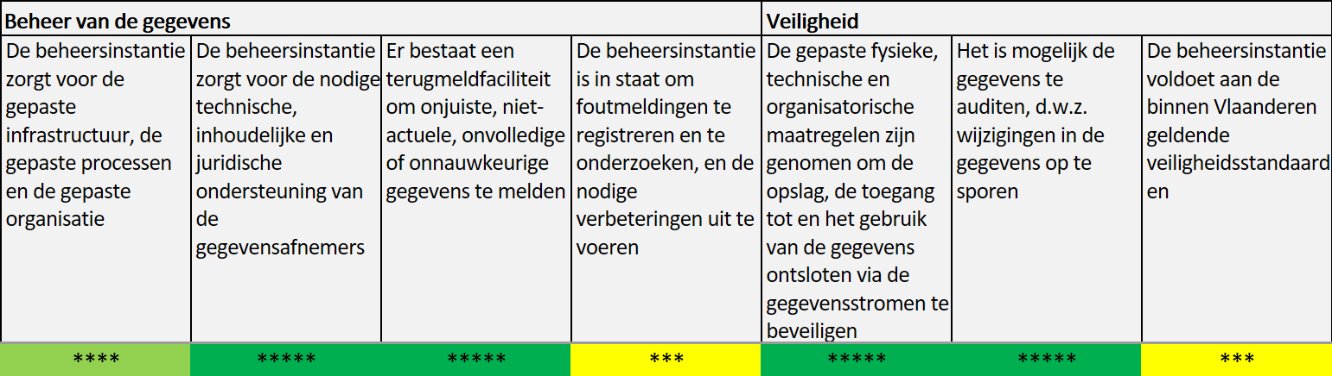
‘GDI’ bronnen: evaluatie (2)
Beheer:
Infrastructuur: **** of niet gekend, Ondersteuning: *****, Terugmelding: *****, Verbeteringen: ***
Veiligheid:
- Maatregelen: ****, Auditing: ***, Veiligheidsstandaarden: gedefinieerd ***

Slide 36
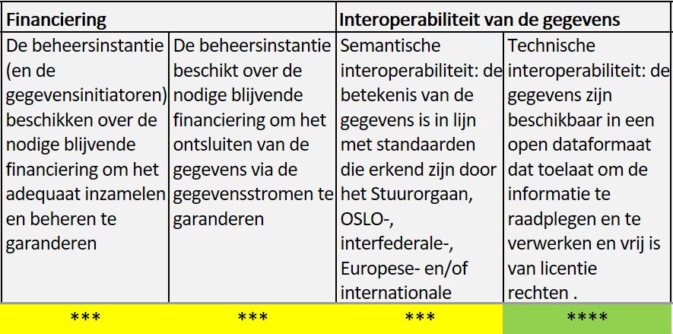
‘GDI’ bronnen: evaluatie (3)
Financiering: gedefinieerd ***
interoperabiliteit: semantisch: ***, technisch: ****

Slide 37
Procedure erkenning ahv gegevensstromen (MAGDA/GDI)
1. Evaluatie
- obv dienstverlening gegevensuitwisseling
- door PO’s van MAGDA/GDI ahv excel met aangepaste criteria
2. Evaluatie door bronbeheerders – 9/04/2019 – 14/05/2019
3. Publieke review stakeholders
4. Advies stuurorgaan
5. Besluit Vlaamse Regering

Slide 38
Verwachte feedback
Reviseren van de evaluatie
Feedback (deadline 14/5/2019)
Akkoord
Bijstelling of aanvulling van de evaluatie
Advies/ opmerkingen bij de erkenning van de bron
Geen feedback = positief advies voor erkenning van de bron als authentieke bron
14/5/2019 werkgroep AGB
per bron bespreking verzamelde feedback en formuleren advies aan stuurorgaan

